Slide 1
L’anneau de Gygès
Platon

Slide 2
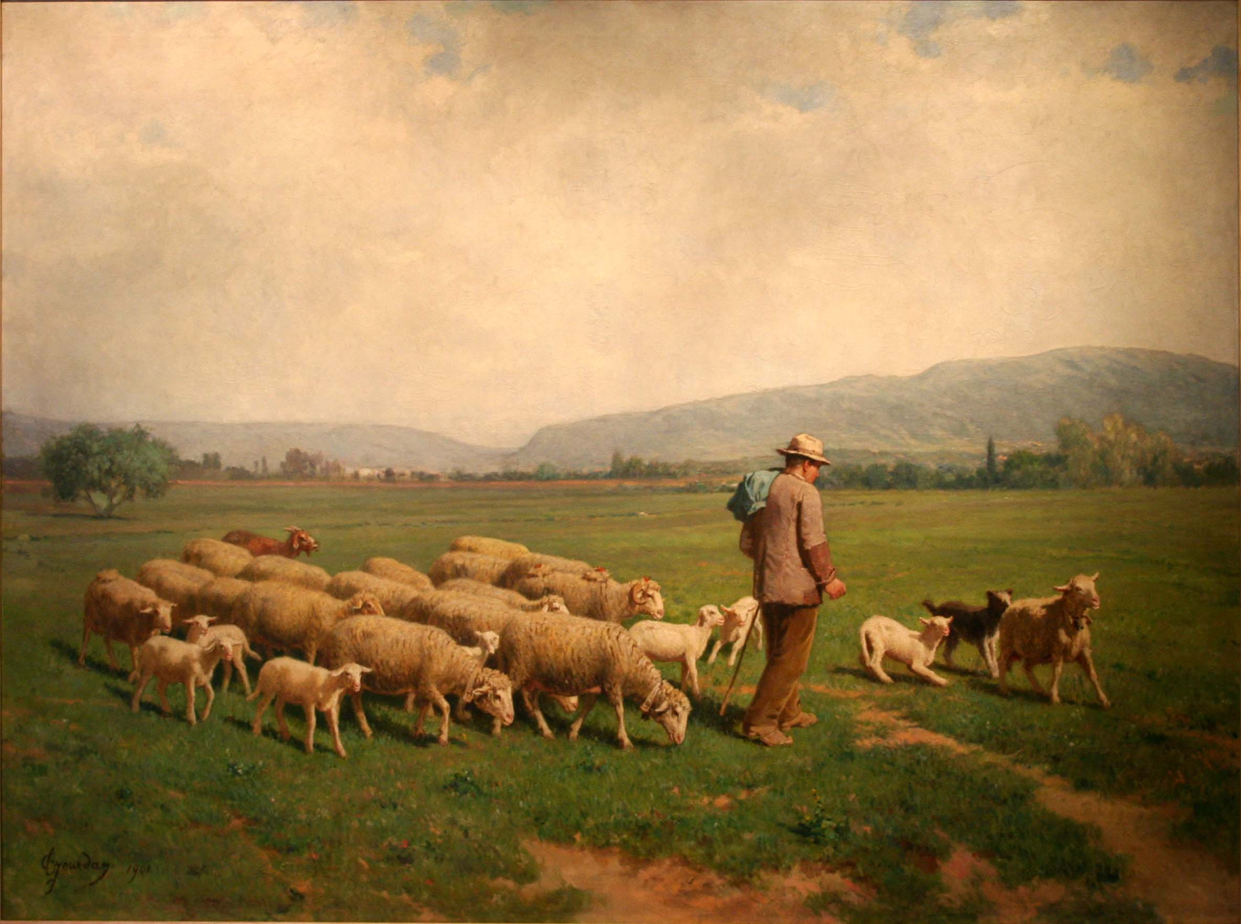
un berger

Slide 3
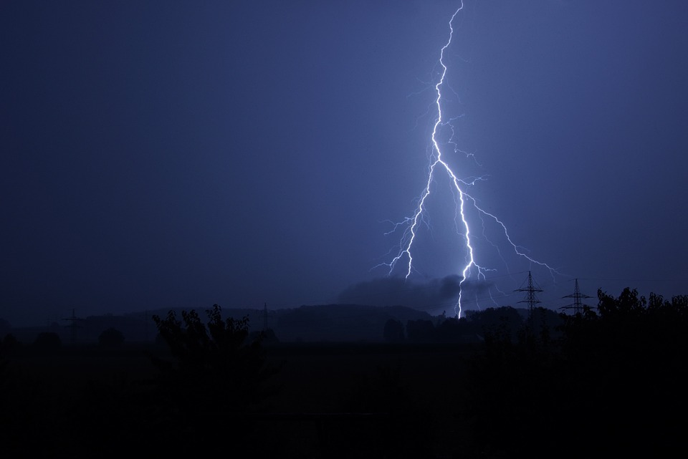
un violent orage

Slide 4
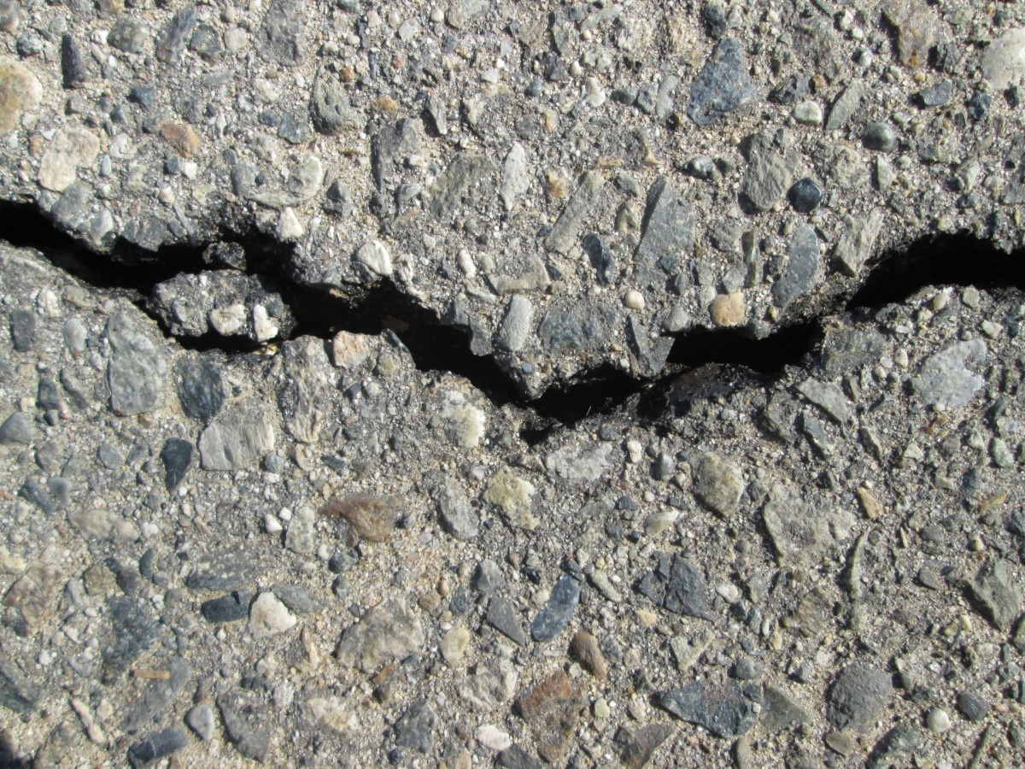
Le sol se fend.

Slide 5
un anneau

Slide 6
le conseil des bergers

Slide 7
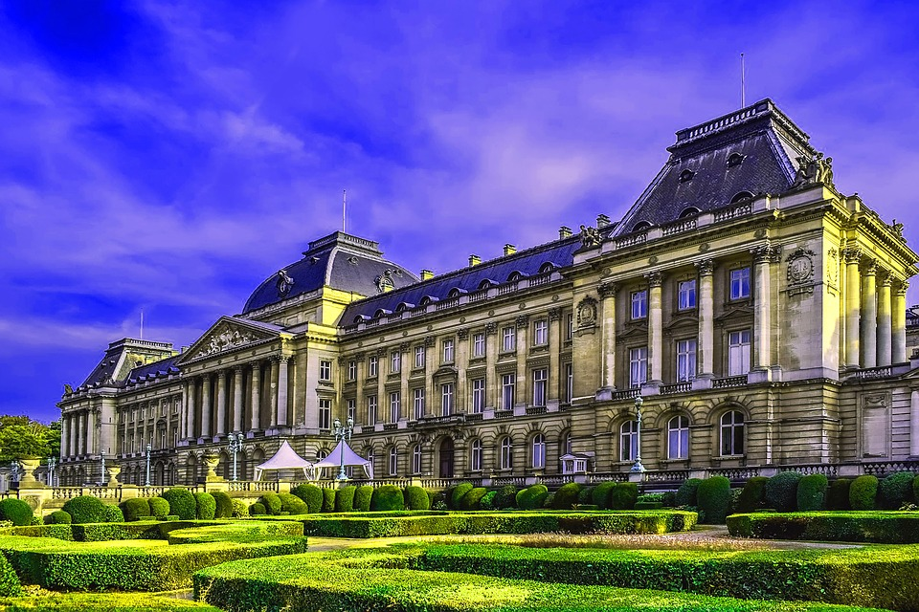
un palais

